Slide 1
Blockkurs MI:
Konzept und erste Erfahrungen
Mediencafé
Karin Winkel

Slide 2


Darum geht’s
Grundlagen und Konzepte
Wie funktioniert das?
Leben und Gesellschaft
Wie wirkt sich das aus?
Wie wird das eingesetzt?
Anwendung und Nutzung
Notes:
Drei Perspektiven auf das gleichen Thema
Die Begriffe Anwendung, Medien und Informatik -> subsumiert unter Digitale Bildung

Slide 3
Modullehrplan Medien und Informatik
Informatik
Medien
Grundlagen und Konzepte
Wie funktioniert das?
Leben und Gesellschaft
Wie wirkt sich das aus?
Anwendung und Nutzung
Wie wird das eingesetzt?
Anwendung
Notes:
Drei Perspektiven auf das gleichen Thema
Die Begriffe Anwendung, Medien und Informatik -> subsumiert unter Digitale Bildung
Wirkung auf Leben und Gesellschaft
Grundlagen und Konzepte

Slide 4

Blockkurs - Zielpublikum
Unterrichtende Modul Medien und Informatik
5. / 6. / 7. und 9. Klasse

Slide 5
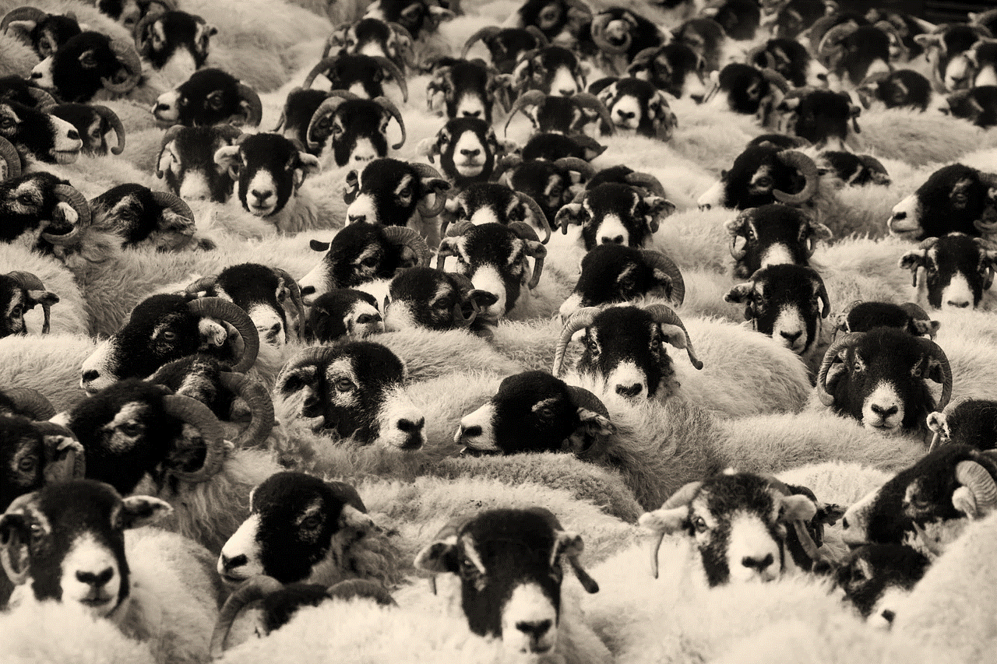
Ausgangslage
750 Lehrpersonen
2016 – 2019
5 Kurse/Jahr
48 Lehrpersonen/Kurs

Slide 6

Unterschiedliche Voraussetzungen
persönliche Kenntnisse
Infrastruktur in Schule
Formen der Zusammenarbeit
Notes:
Praxis in Schule ist unterschiedlich
Voraussetzungen sind unterschiedlich.

Slide 7
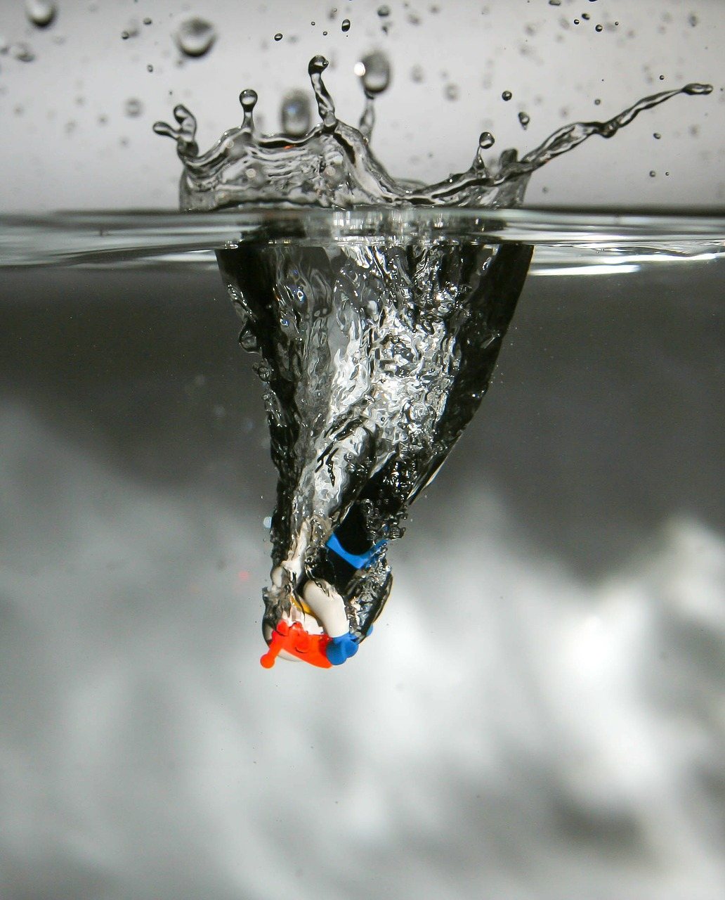
Blockkurs?
Eintauchen ins Thema
Notes:
Eine Woche ins Thema eintauchen:
Vermittlung von Grundlagen und Konzepten
Anhand von Unterrichtsbeispielen die Umsetzung für den eigenen Unterricht planen
Da kein Lehrmittel vorhanden
Kursinhalte wurden im Bereich Medien und Informatik entwickelt
Sich Zeit nehmen
Vertiefen können
Absprachen

Slide 8
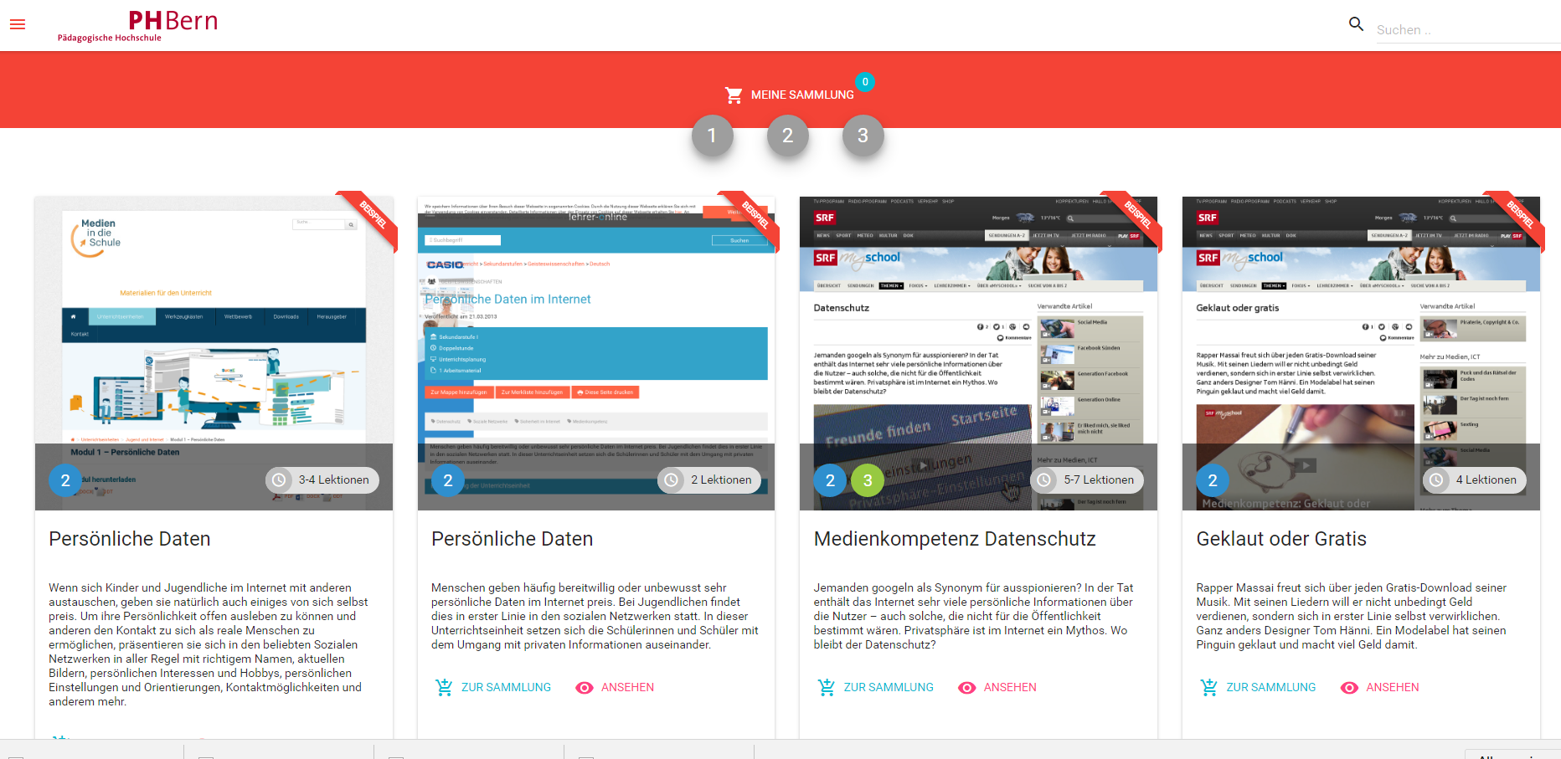
Plattform
www.kibs.ch/Milehrplan
Notes:
Aufträge auf www.kibs.ch/Milehrplan
Da kein Lehrmittel vorhanden
Ermöglicht auch späteres stöbern.
Wir sind auch interessiert an weiteren Inhalten.
Wer etwas hat, kann das beisteuern.

Slide 9
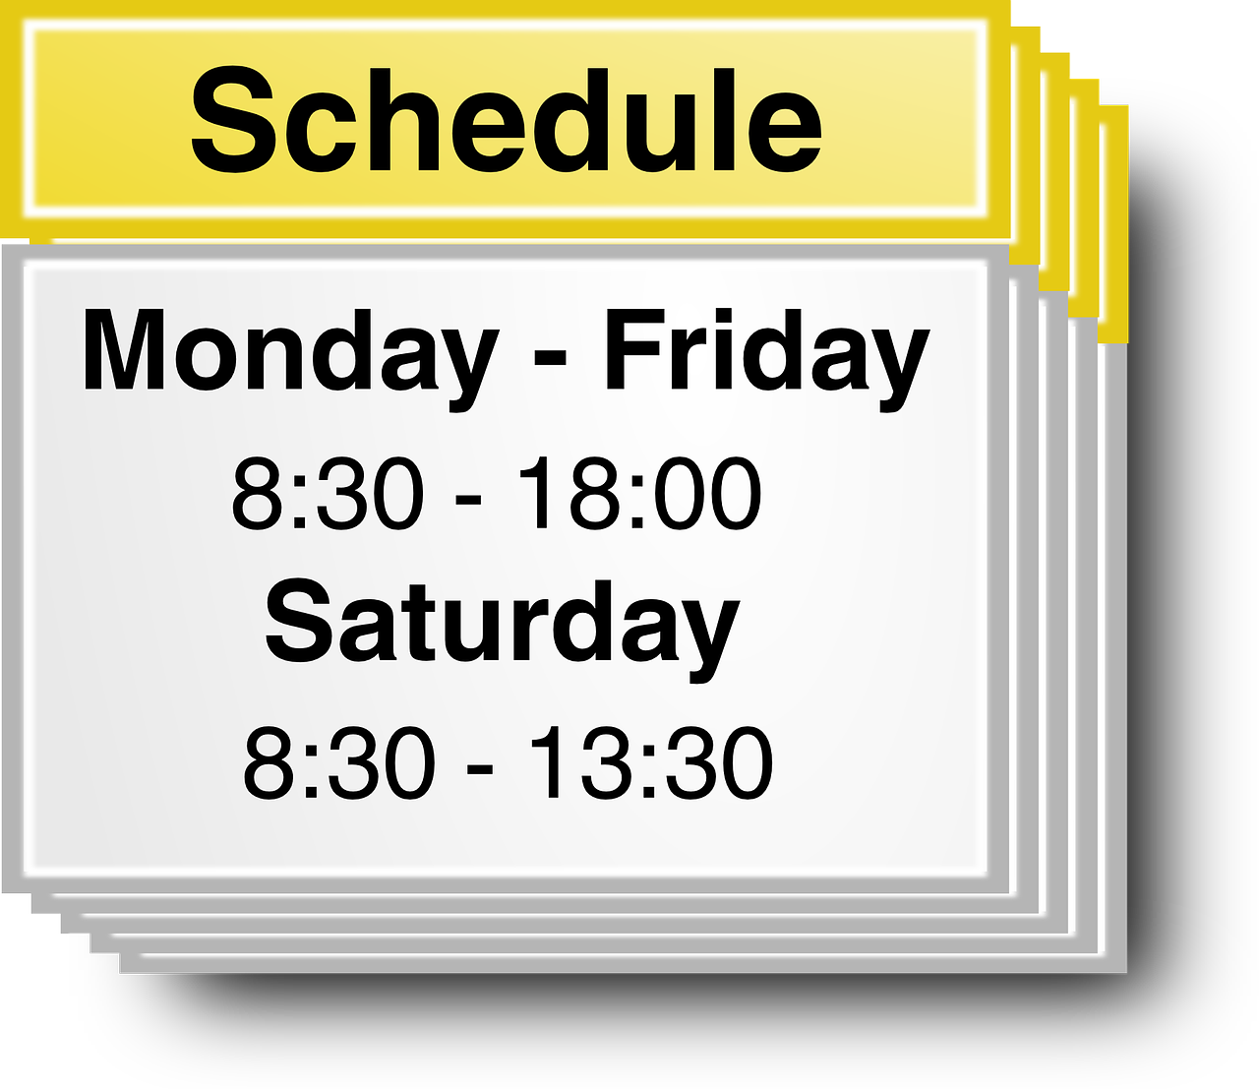
Wochenstruktur
08:30 – 17:00
Montag | Dienstag | Mittwoch | Donnerstag | Freitag
Recherchieren und Verstehen | Kooperieren und Kommunizieren | Algorithmen | Daten-strukturen und Informatik-systeme | Produzieren
 |  |  |  | Wettbewerb
Marktstand | Marktstand | Marktstand | Marktstand | Kursabschluss

Slide 10

Organisation
2 Gruppen
Je 2 Dozierende
Notes:
Je 2 Doz. Teams für Medien bzw. Informatik = 4 Doz. pro Gruppe und Woche
Wochenleitung übernimmt administrative Arbeiten
Wochenleitung kann als Unterstützung beigezogen werden

Slide 11



Erfahrungen
Notes:
Arbeit in kleinen Arbeitsteams ermöglichen Austausch und gemeinsame Hilfestellungen.
Besonders wertvoll: Gruppen aus dem gleichen Kollegium. Die profitieren am meisten
SOL: Lernen im eigenen Tempo, selbständig dran bleiben. Selber entscheiden, woran man arbeiten möchte (Auswahl an Aufträgen)
Fortschritte auf individuellem Niveau erzielen
Realistische Ziele setzen

